Slide 1


Slide 2





1 ВОПРОС
Восстановите слова, в которых мы оставили только гласные. 1. о и и а а – Символ чего демонстрирует объединение и равенство жителей всех 5 континентов? 2. и е и я – Позволяет детям из небогатых семей получить высшее образование. 3. о о – Его уровень делит людей на богатых и бедных.
3 ОТВЕТА – 3 БАЛЛА

Slide 3


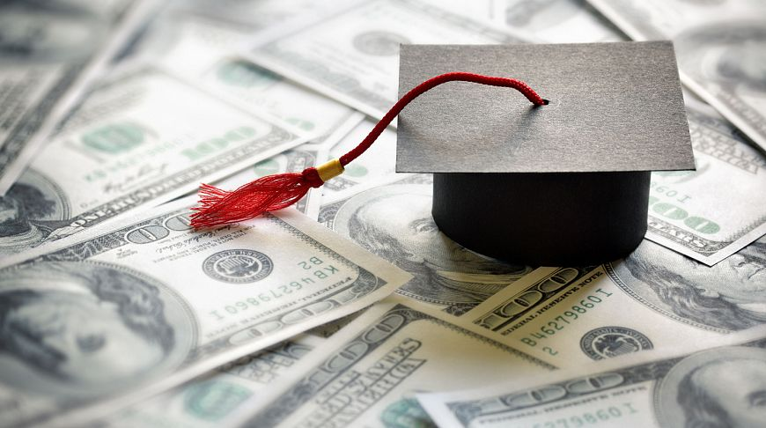
1 ОТВЕТ
Олимпиада – 1 балл Стипендия – 1 балл Доход – 1 балл
3 ОТВЕТА – 3 БАЛЛА

Slide 4
2 ВОПРОС
Какого цвета, согласно правилам, должна быть крайняя слева от играющего клетка шахматной доски?
1 ОТВЕТ – 1 БАЛЛ

Slide 5
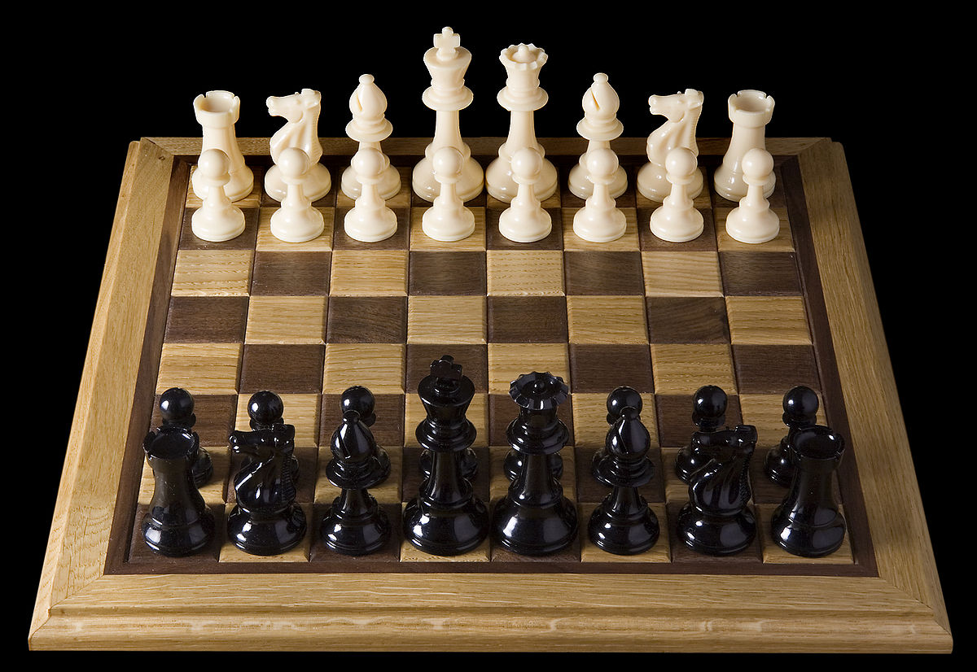
2 ОТВЕТ
Чёрного
1 ОТВЕТ – 1 БАЛЛ

Slide 6
3 ВОПРОС
Верите ли вы, что живший в начале XIX века Джон Браун – известный американский сторонник движения за отмену рабства и освобождение рабов был белокожим?
1 ОТВЕТ – 1 БАЛЛ

Slide 7
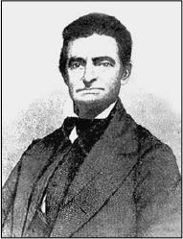
3 ОТВЕТ
Верю
1 ОТВЕТ – 1 БАЛЛ

Slide 8
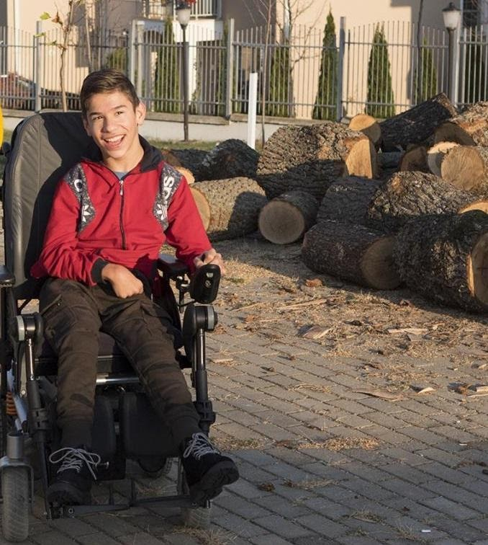
4 ВОПРОС
Весной 2020 года Рияд Мехмети сказал, что надеется на НЕЁ. Точнее, на то, что она поможет политикам и обществу прочувствовать на себе проблемы детей с особыми физическими потребностями.
Назовите ЕЁ.
1 ОТВЕТ – 1 БАЛЛ

Slide 9
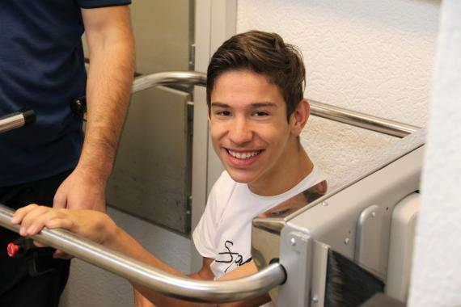
4 ОТВЕТ
Изоляция
1 ОТВЕТ – 1 БАЛЛ

Slide 10
5 ВОПРОС
И чёрная, и белая, и азиатка.
Кто изображён на плакате против расизма?
1 ОТВЕТ – 1 БАЛЛ

Slide 11
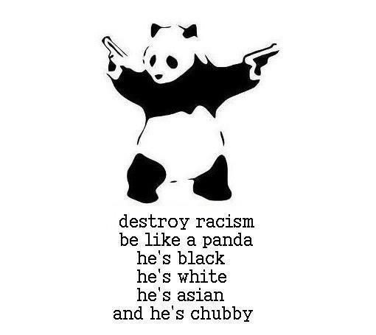
5 ОТВЕТ
Панда
1 ОТВЕТ – 1 БАЛЛ

Slide 12

6 ВОПРОС
Этот символ придумали к 100-летию геноцида армян. Чёрный цвет символизирует прошлое, светло-фиолетовый – настоящее, фиолетовый – будущее, а жёлтый – вечность.
Назовите цветок, зная, что на многих языках мира у его названия схожий смысл.
1 ОТВЕТ – 1 БАЛЛ

Slide 13
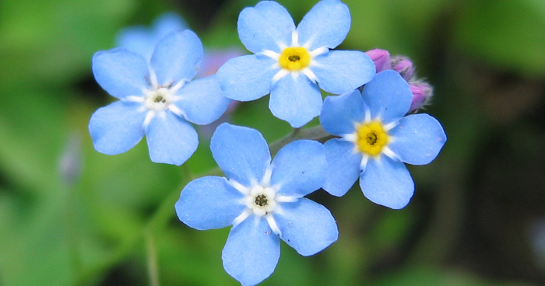
6 ОТВЕТ
Незабудка
1 ОТВЕТ – 1 БАЛЛ

Slide 14
7 ВОПРОС
В XVI веке жил некий Петрус Гонсалвус, который болел гипертрихозом – избыточным ростом волос на лице и теле. Но с помощью короля он женился на красавице Кэтрин, и у них родились семеро детей. Считается, что это послужило вдохновением…
Для какой сказки?
1 ОТВЕТ – 1 БАЛЛ

Slide 15
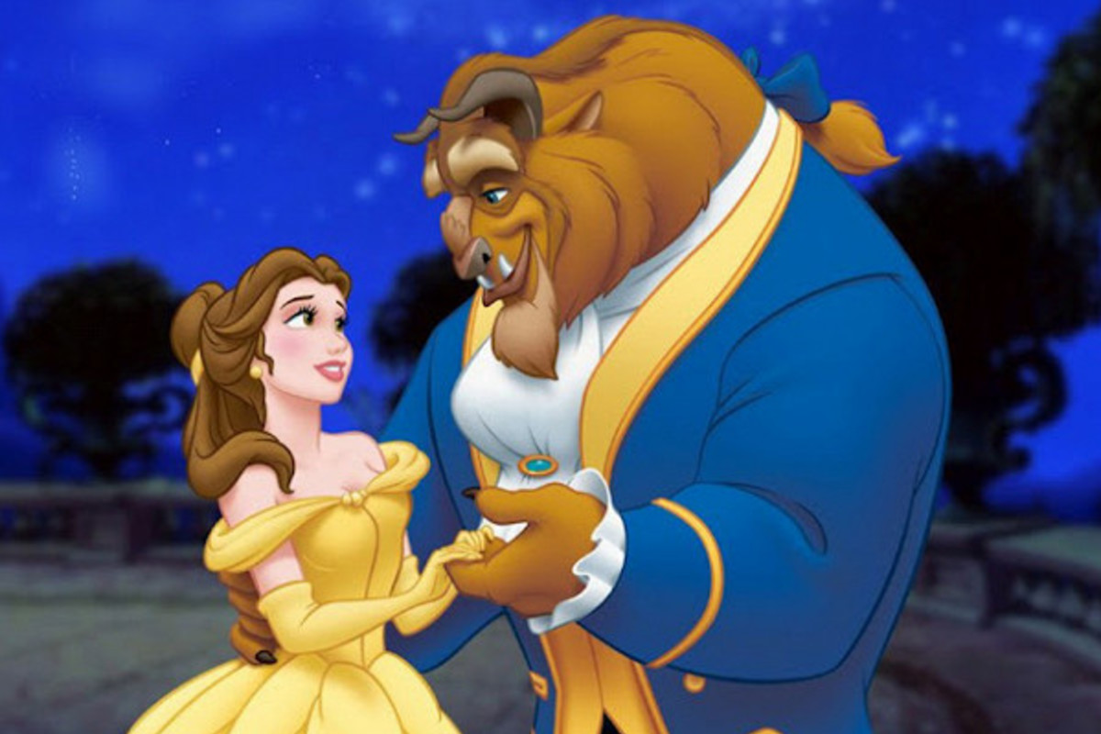
7 ОТВЕТ
Красавица и чудовище
1 ОТВЕТ – 1 БАЛЛ

Slide 16














МОЛОДЦЫ !

